Slide 1

i心傘 109409
組員： 10646003 黃峻彥
10646006 詹壹婷
10646007 李恩瑋
10646016 吳宇量
指導老師：林宏仁

Slide 2

01
背景&動機
目錄
02
分析&比較
CONTENTS
03
預期介面
04
預期流程
05
系統架構圖
06
預期成果

Slide 3
01
背景&動機
Background and Motivation

Slide 4


背景&動機
題目
起因
愛心傘
環保性
題目
起因
愛心傘
環保性
?
?
成果是可用的
親身遇上的問題
愛心傘的問題
環保性的問題

Slide 5
02
分析&比較
Analysis and Comparison

Slide 6
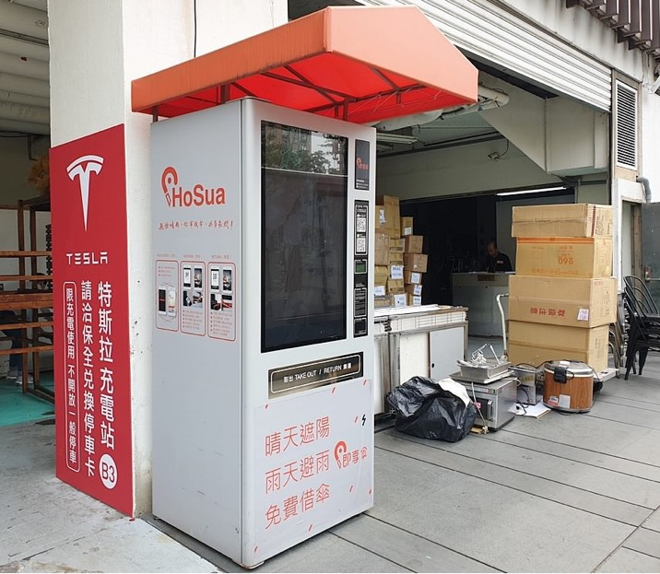

比較目標: 即享傘 - 站台

Slide 7
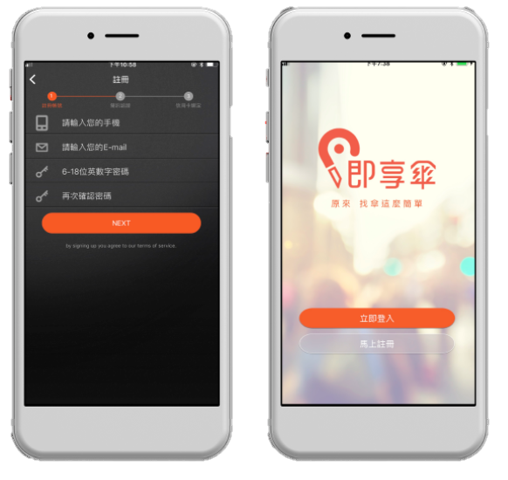
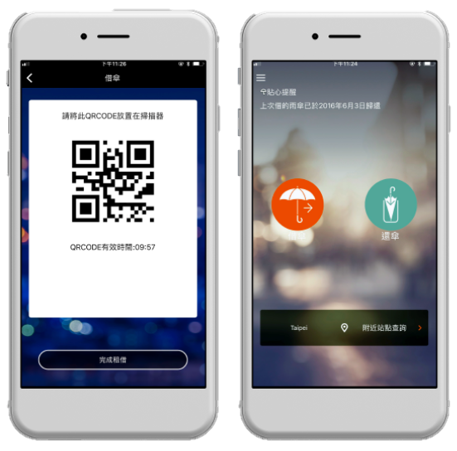
比較目標: 即享傘 - 介面

Slide 8
SWOT 分析
優勢
劣勢
站台需求不高，擴展快速
S
W
站點的傘數較少 較難處理短時間大量需求
SWOT
機會
威脅
O
T
MRT發達，行人較多 現有競爭者少且僅在中部
容易被模仿 傘的需求是即時性的

Slide 9
03
介面簡介
Interface Introduction

Slide 10
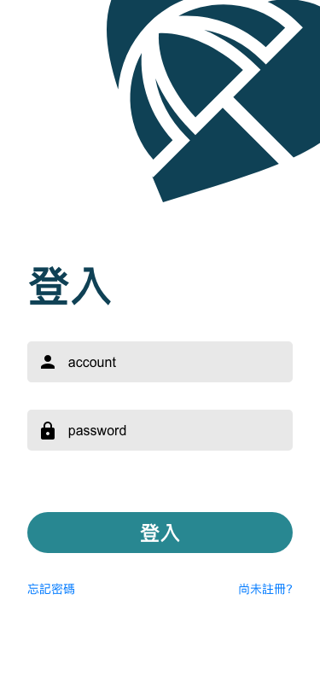
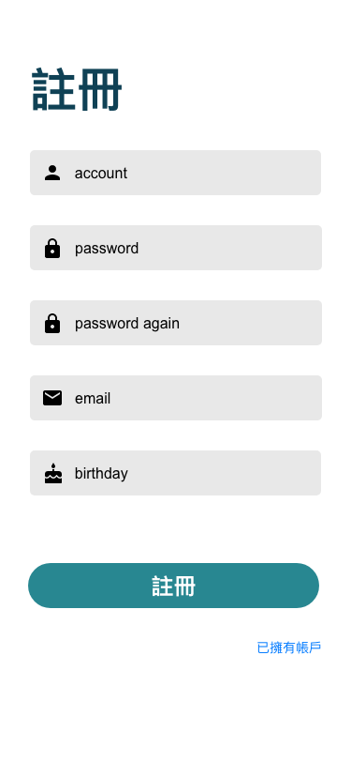
登入.註冊

Slide 11
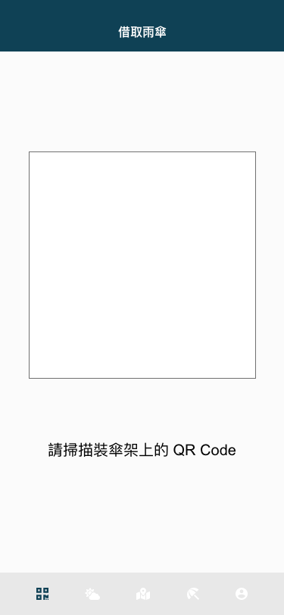
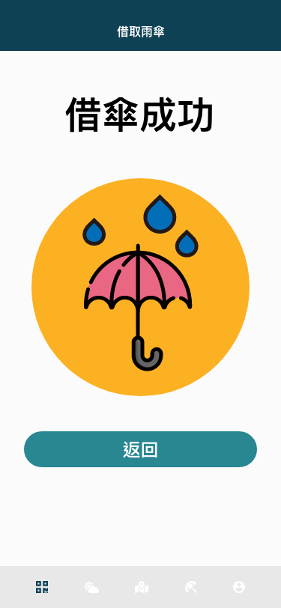
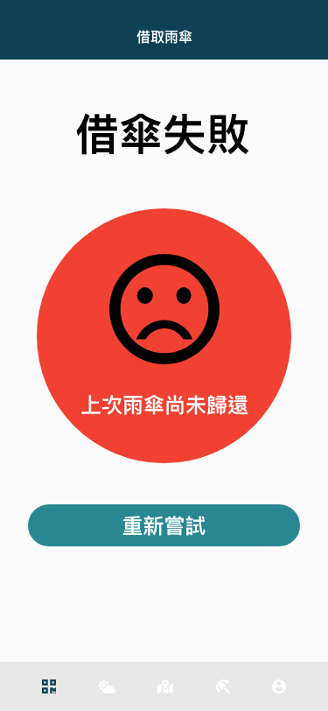
借取雨傘

Slide 12
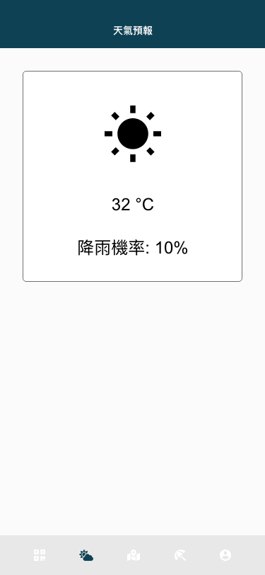
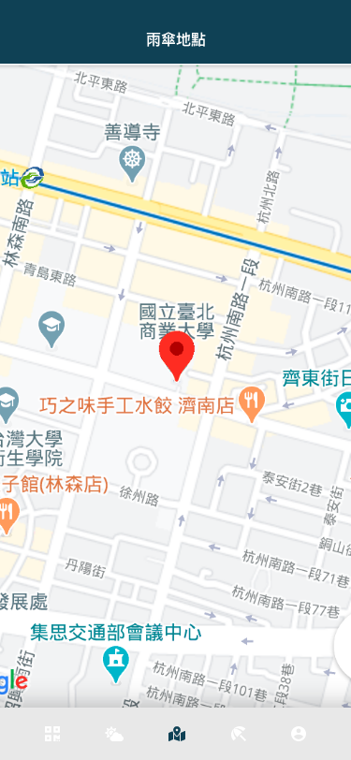
站點地圖

Slide 13
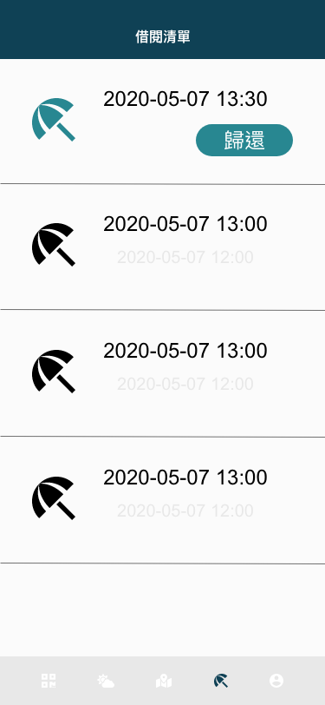
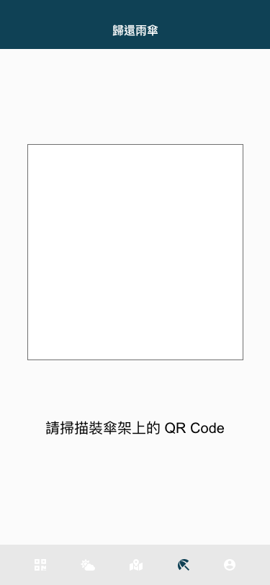
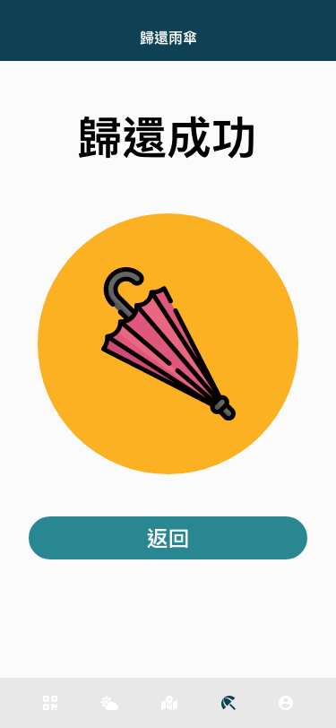
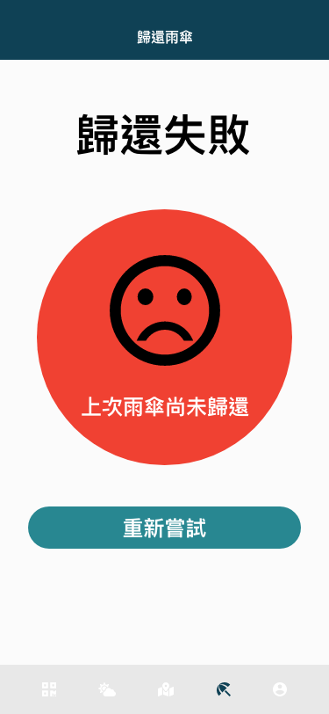
歸還雨傘

Slide 14
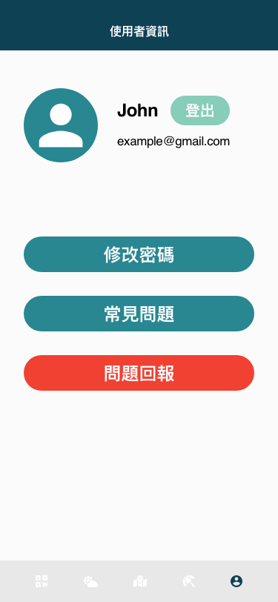
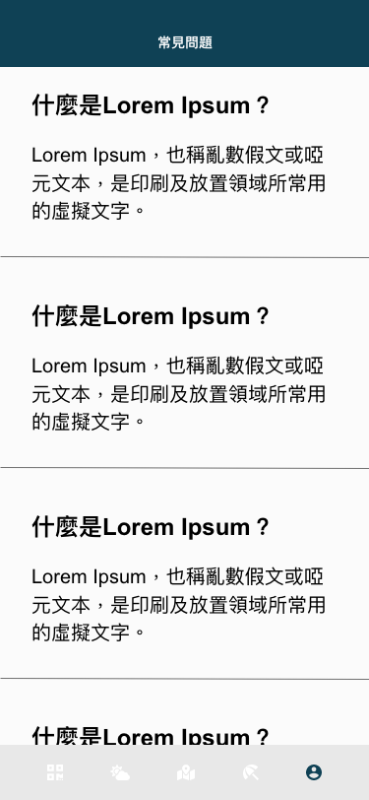
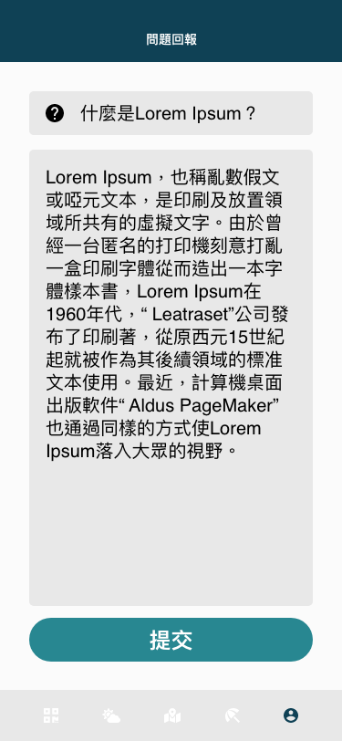
其他

Slide 15
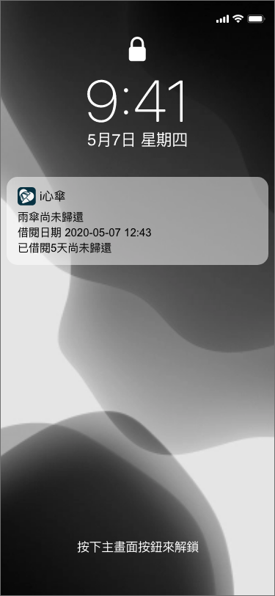
推播

Slide 16
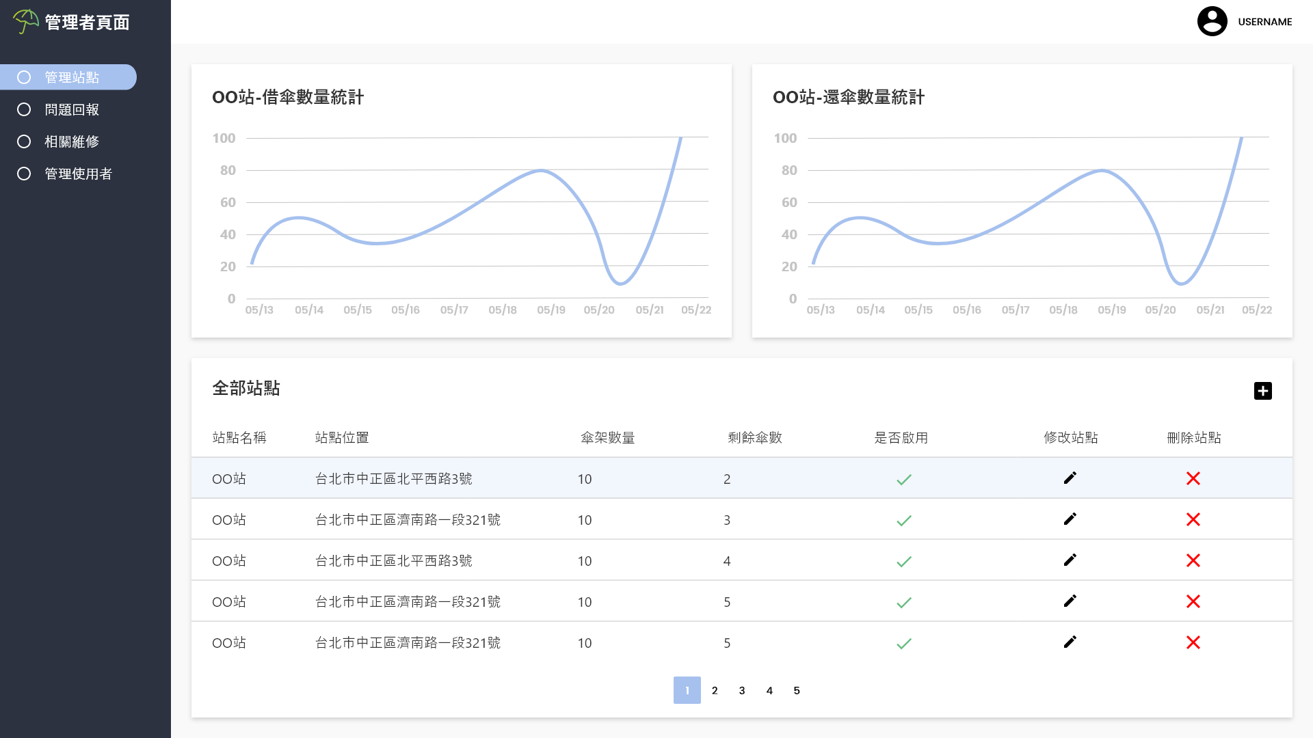
Web

Slide 17
04
預期流程
Expected Process

Slide 18



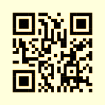
預期流程 – 借傘
伺服器對對應站台
發送解鎖訊號
使用者資料連同傘架資料發送至伺服器
掃描站台QR code
取得傘架資訊

Slide 19

預期流程 – 還傘
伺服器對對應站台
發送解鎖訊號
使用者資料連同傘架資料發送至伺服器
傘放回傘架
掃描站台QR code

Slide 20
05
系統架構圖
Frame Diagram

Slide 21
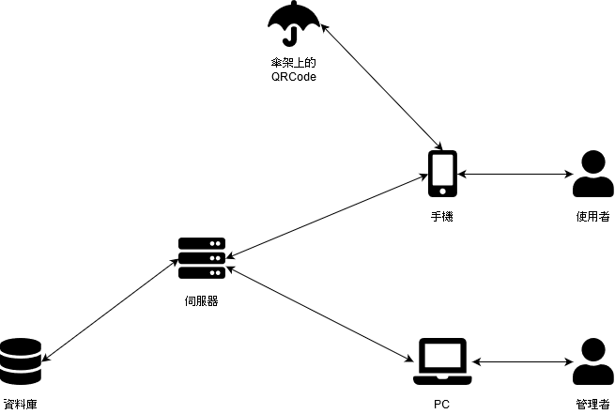





系統架構圖

Slide 22
06
預期成果
Expected Results

Slide 23

預期成果
改變生活方式
蒐集資料並以圖表呈現
回報機制

Slide 24
END

Slide 25
分工
 |  | 黃峻彥 | 詹壹婷 | 李恩瑋 | 吳宇量
企劃 | 主題構想 | ● |  |  | ○
 | 需求功能分析 | ○ |  | ○ | ●
 | 系統分析 | ○ |  |  | ○
美術 | 介面設計 | ● | ○
 | Logo設計 | ●
系統 | 網頁設計 |  | ●
 | 前端開發 |  | ●
 | 後端開發 |  |  | ●
 | 資料庫建置 |  |  | ●
 | 伺服器架設 |  |  | ●
 | APP設計 | ●
 | 硬體製作 |  |  |  | ●
報告 | 文件撰寫 | ● |  |  | ○
 | 簡報製作 |  | ● |  | ○
●：主要負責
○：協助

Slide 26
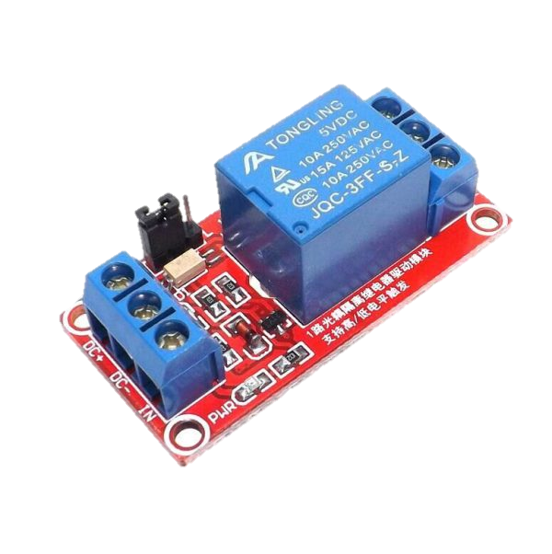
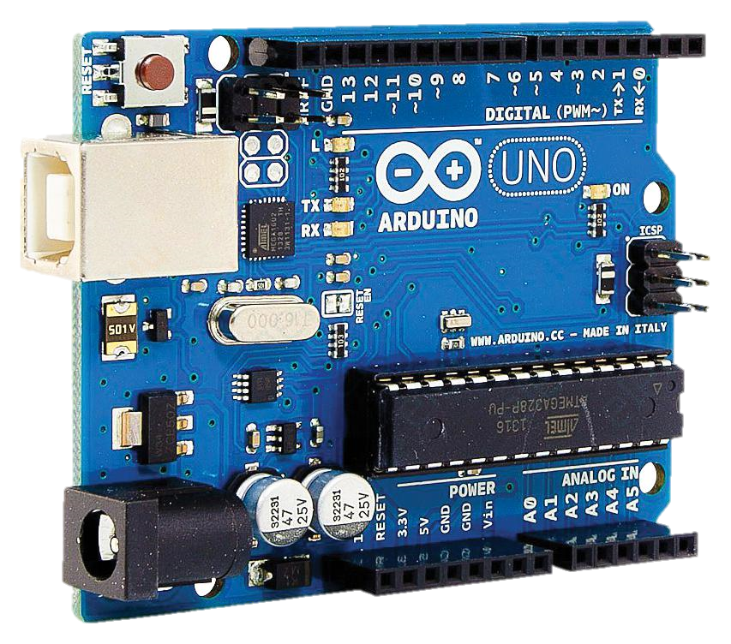
補充內容:硬體
繼電器
單晶片

Slide 27
補充內容:懲罰機制
違規行為 | 懲罰內容
損毀雨傘 | 回報者前三次不記 未回報者或多次損毀者予以封鎖30天處分
逾期未還 | 逾期三次者予以封鎖7天處分 逾期六次者予以封鎖14天處分 逾期九次者予以封鎖24天處分 逾期超過十次(含)者予以封鎖30天處分
雨傘遺失 | 遺失雨傘者予以封鎖30天處分

